Slide 1
09节：App服务器端接口设计与开发
服务器端开发技术

Slide 2
1
应用程序接口
2
JSON基础

Slide 3
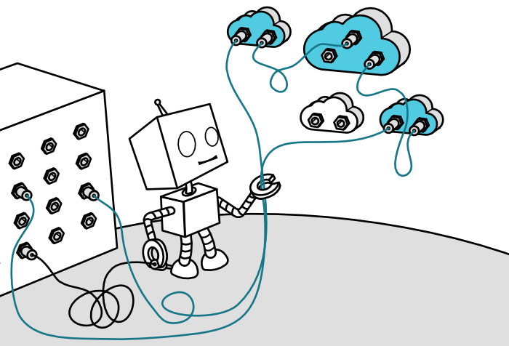
应用程序接口
应用程序接口

Slide 4
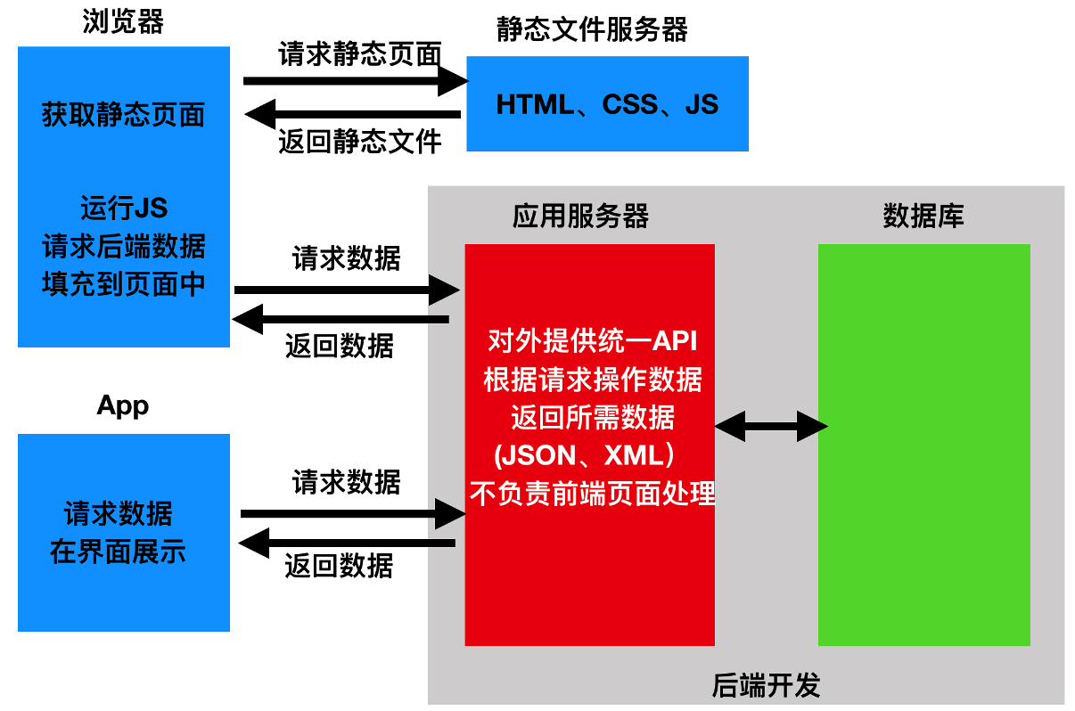
应用程序接口
概述
一般在C/S架构的项目中，客户端和服务端彼此分离，服务端以接口的形式进行数据的交互。在B/S架构中，前后端分离也是当前流行的开发方式，接口便是前后端的桥梁。

Slide 5
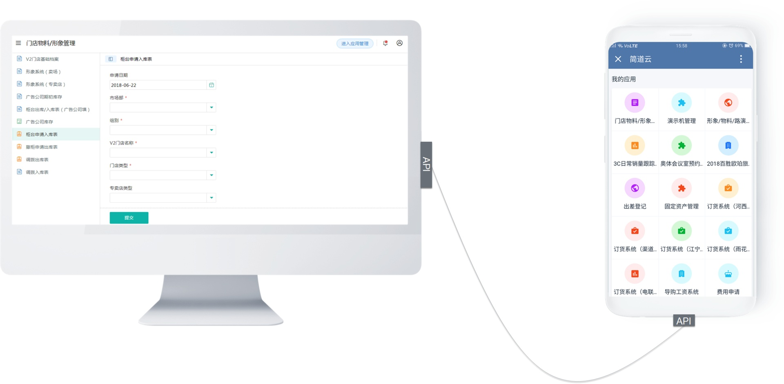
应用程序接口
如何理解应用程序接口？
应用程序接口（ Application Programming Interface ，简称API），在计算机领域是指两个不同事物之间交互的地方，大可以到两个完整的不同系统，小可以到两段程序。在我们日常生活中，也有很多类似的API的场景，如：
当我们需要将手机中的资料存放到电脑上时，由于电脑和手机是不同的终端设备，要实现两个设备之间的交互那么就需要一根数据线将电脑手机连接起来，这样就可以传输数据了，那么电脑和手机上连接数据线的接口便可以理解为是API接口了

Slide 6
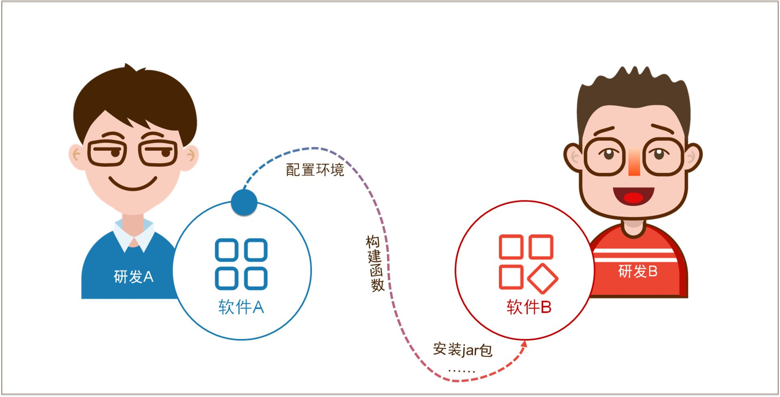
应用程序接口
如何理解应用程序接口？
研发人员A开发了软件A，研发人员B正在研发软件B。
…… 有一天，研发人员B想要调用软件A的部分功能来用，但是他又不想从头看一遍软件A的源码和功能实现过程，怎么办呢？
…… 研发人员A想了一个办法：我把软件A里你需要的功能打包好，封装成一个函数。你按照我说的流程，把这个函数放在软件B里，就能用我的功能了！
…… 其中，API就是研发人员A说的那个函数。

Slide 7
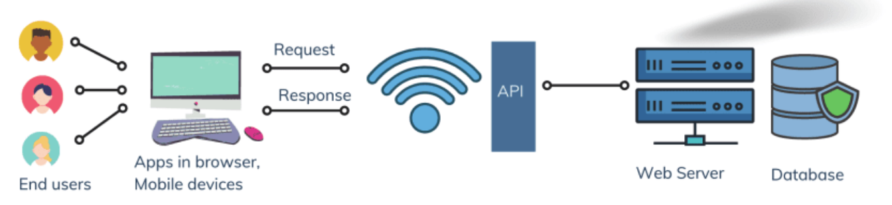
应用程序接口
应用程序接口（API）
应用程序接口（API）就是用服务端语言（如php）写好的脚本，以供Web或app客户端请求而获得数据的一个通道。接口本质上可以认为是服务端提供给客户端(App)端的一种通信协议.
例如：
某个商城app的首页，通常都会展示一些商品列表，当打开app进入程序时，首页会去请求一个远程php文件（如：http://www.xxx.com/index.php ）来获得需要展示在首页的商品列表数据。前端工程师拿到这些数据后，就会按照特定的需求进行设计，最终将这些内容展示出来。
应用程序接口就是要实现这样的目的。一个app内部通常需要访问多个php接口来获得不同的数据。

Slide 8
应用程序接口
Web API
Web API是一种数据请求框架是基于HTTP协议的服务，能够直接返回用户的数据请求，可以根据请求报文来返回的相应数据格式，包括JSON和XML等主流格式的。
同时，它可以包含广泛的功能，Web 应用通过API接口，可以实现如存储服务、消息服务、计算服务等能力，利用这些能力可以进而开发出强大功能的web应用。

Slide 9
应用程序接口
Web API
为了在团队内部形成共识、防止个人习惯差异引起接口定义的混乱，我们需要找到一种大家都觉得很好的接口实现规范， 而且这种规范能够让后端写的接口，用途一目了然，减少双方之间的合作成本，因此许多公司都会有公司层面的Web API设计规范，几乎所有的项目在详细设计阶段都会进行API设计，项目开发后都会有一份API文档供测试和联调。
目前业界大部分公司开发人员使用的API接口服务架构主要有以下几种：
RESTful （面向资源）
RPC（面向过程）
GraphQL（面向数据查询）

Slide 10
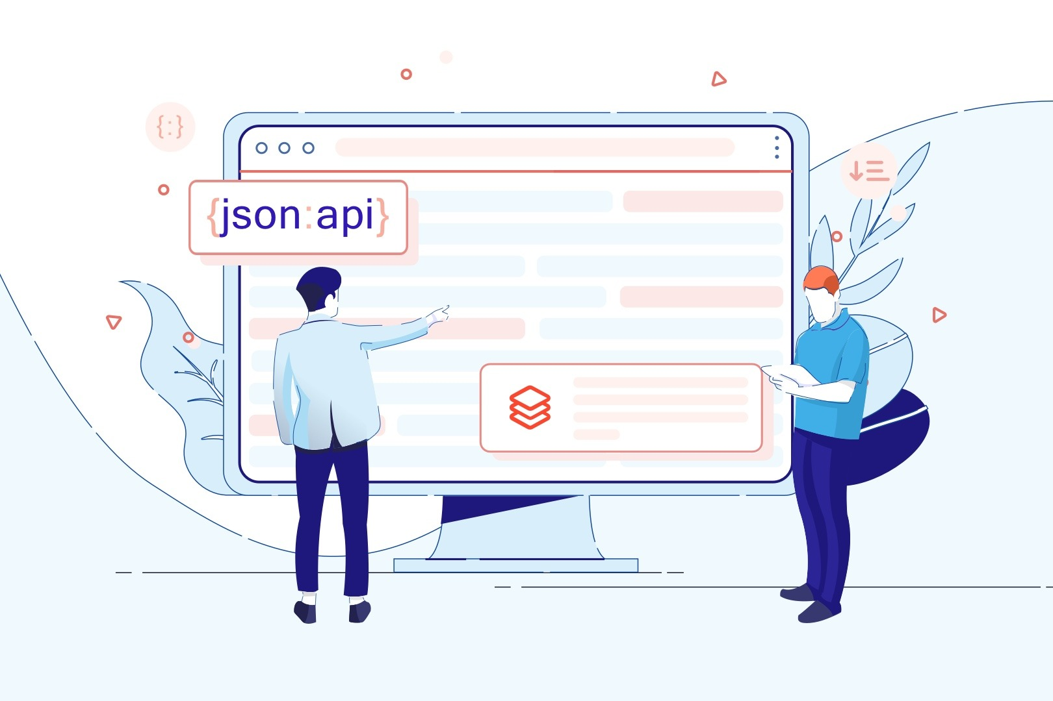
JSON基础
JSON基础

Slide 11
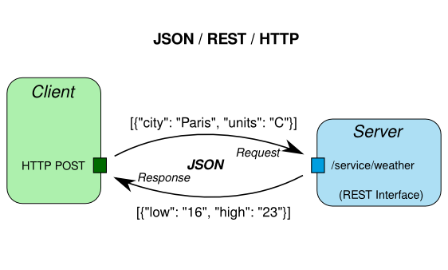
JSON基础
认识JSON
接口本质上可以认为是服务端提供给客户端(App)端的一种通信协议，业界中常用RESTful API的方式来设计接口，基于HTTP/HTTPS协议，以JSON作为数据传输的格式。

Slide 12
JSON基础
认识JSON
JSON是JavaScript Object Notation的缩写，即Javascript对象标记，JSON 是存储和交换文本信息的语法，是轻量级的文本数据交换格式，它类似 XML，不过它比 XML 更小、更快，更易解析。
优势：
JSON 使用 JavaScript语法来描述数据对象，但是 JSON 仍然独立于语言和平台。JSON 解析器和 JSON 库支持许多不同的编程语言。目前很多的动态编程语言都支持JSON，如PHP、JSP、.NET、python、go等 。
JSON 具有自我描述性，更易理解。

Slide 13
JSON基础
JSON的特点
JSON 是纯文本
JSON 具有"自我描述性"（人类可读）
JSON 具有层级结构（值中存在值）
JSON 可通过 JavaScript 进行解析
JSON 数据可使用 AJAX 进行传输

Slide 14
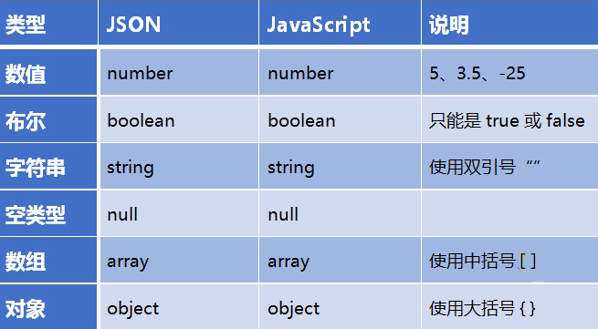
JSON基础
JSON语法
JSON实际上是JavaScript的一个子集，因此数据类型与JavaScript的一样的：

Slide 15
JSON基础
注意：
JSON规定了字符集必须采用UTF-8，可以实现多语言的表示；
为了统一解析，JSON字符串必须用双引号“”，Object的键也必须用双引号“”；
JavaScript中，我们可以直接使用JSON，因为JavaScript内置了JSON的解析；
JavaScript对象变成JSON，实际上是把对象序列化成一个JSON格式的字符串，这样才能够通过网络传递给其他计算机；
如果我们接收到一个JSON格式的字符串，只需要把它反序列化成一个JavaScript对象，就可以在JavaScript中直接使用这个对象了。

Slide 16
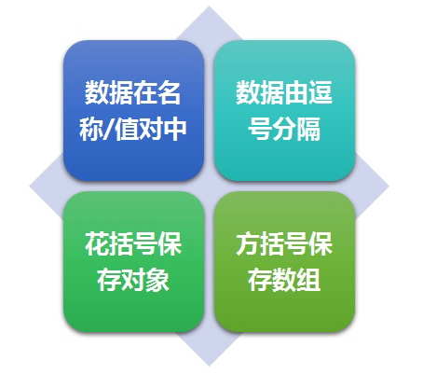
JSON基础
JSON语法
JSON的语法结构比较简单，本质上其实基本都是 对象+数组 的字符串，可以通过以下方式来记忆：

Slide 17
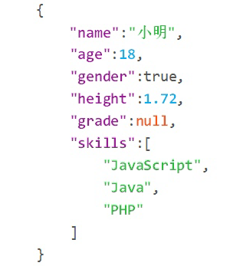

JSON基础
示例：下图中的一条JSON数据：

Slide 18
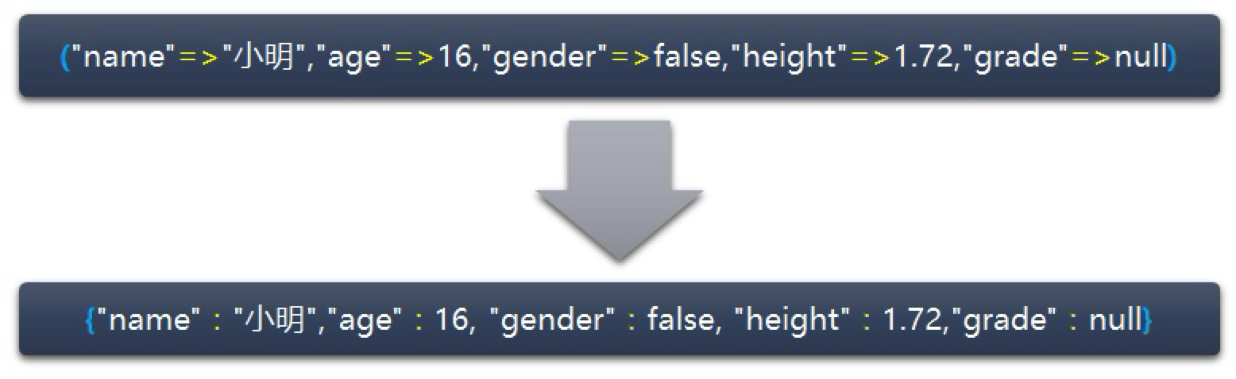
JSON基础
PHP关联数组与JSON对象
我们知道，JSON中的数据都是以键值对的形式存在着，那么如果要通过PHP来构造JSON格式的数据则也需要找到一种可以以键值对形式来表达数据的类型。在PHP中，有一种特殊格式的数组，即关联数组，数组中的元素是一个个的键值对，键和值之间使用`=>`符号来组合在一起，与JSON中用`:`来组合键值对是极为相似的：

Slide 19
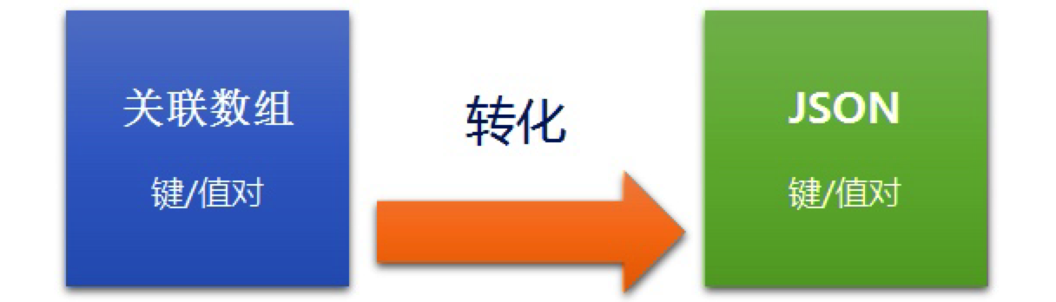
JSON基础
PHP关联数组与JSON对象
由此可以看出，我们只需要将我们的数据存储到关联数组中，那么就能够很容易将这些数据转化成JSON格式的数据了。

Slide 20
JSON基础
<?php
$jsonData = array(
"name" => "小明",
"age" => 18,
"gender" => TRUE,
"height" => 1.72,
"grade" => null,
"skills" => [
"JavaScript",
"Java",
"PHP"
]
);
?>
PHP封装JSON数据
我们只需要实现以下两个步骤即可通过PHP完成JSON格式数据的封装：
1、 构造关联数组
先使用关联数组去存储我们想要返回的数据，比如在上面的例子中的JSON数据，那么用PHP语法可以实现成如下格式：

Slide 21
JSON基础
<?php
$jsonData = array(
"name" => "小明",
"age" => 18,
"gender" => TRUE,
"height" => 1.72,
"grade" => null,
"skills" => [
"JavaScript",
"Java",
"PHP"
]
);
echo json_encode($jsonData);
?>
PHP封装JSON数据
我们只需要实现以下两个步骤即可通过PHP完成JSON格式数据的封装：
2、 转化成JSON对象
在构造好关联数组后，我们可以通过PHP的提供的 json_encode() 方法来将PHP数组转化成JSON对象即可，如下：

Slide 22
JSON基础
json_encode()
该方法可以实现对变量进行 JSON 编码。在以上的案例中我们通过该方法完成了一个JSON对象的编码，并且将编码后的数据返回给了前端。该方法语法格式如下：
语法：
json_encode(mixed $value, int $options = 0, int $depth = 512): string|false

Slide 23
JSON基础
json_encode()
参数：
value：待编码的 value ，除了 资源(resource) 类型之外，可以为任何数据类型。注意：所有字符串数据的编码必须是 UTF-8
options：由一些常量组成的二进制掩码，如：JSON_INVALID_UTF8_IGNORE, JSON_UNESCAPED_UNICODE等；在以上案例中，我们在浏览器中输出的数据出现了unicode字符，如\u5c0f\u660e，那么我们可以将此参数设置成 JSON_UNESCAPED_UNICODE 即可正常显示中文了；
depth：设置最大深度。 必须大于0。

Slide 24
JSON基础
练一练
如果我们传回的数据不仅仅只有一条，而是很多条，那么如何封装呢？如下：
$jsonData1 = array(
"name" => "小明",
"age" => 18,
"gender" => TRUE,
"height" => 1.72,
"grade" => null,
"skills" => [
"JavaScript",
"Java",
"PHP"
]
);
$jsonData2 = array(
"name" => "小红",
"age" => 19,
"gender" => FALSE,
"height" => 1.62,
"grade" => null,
"skills" => [
"JavaScript",
"iOS",
"PHP"
]
);
$jsonData3 = array(
"name" => "小刚",
"age" => 20,
"gender" => TRUE,
"height" => 1.82,
"grade" => null,
"skills" => [
".NET",
"iOS"
]
);

Slide 25
JSON基础
$jsonData1 = array(
"name" => "小明",
"age" => 18,
……
);
$jsonData2 = array(
"name" => "小红",
"age" => 19,
……
);
$jsonData3 = array(
"name" => "小刚",
"age" => 20,
……
);
$result = array($jsonData1, $jsonData2, $jsonData3);
echo json_encode($result, JSON_UNESCAPED_UNICODE);
思考
如果我们传回的数据不仅仅只有一条，而是很多条，那么如何封装呢？
思路：
在PHP中，使用 json_encode() 转化数据时，始终记住以下两个规则：
关联数组 转换为JSON的 对象格式；
索引数组 转换为JSON的 数组格式。

Slide 26
JSON基础
接口数据格式规范
我们在设计接口时，仅仅返回前端所需要的数据是远远不够的。
试想一下，如果我们的接口就只返回数据，那么如果没有返回数据时，前端如何判断是因为请求出错引起的还是数据本身就不存在？或者是其他原因导致数据没有返回？很难判断吧？
因此，我们设计接口所返回的数据格式时，除了前端需要的数据以外，还需要在返回的数据中附加上与请求状态和请求结果相关的两个重要信息：
请求状态码（code）
请求结果描述信息（message）

Slide 27
JSON基础
示例：登录接口请求状态码和描述信息的设置
登录成功：
{
"code": "10001",
"message": "登录成功",
"content": [
{
"userid": "b54dectd"
}
]
}

Slide 28
JSON基础
示例：登录接口请求状态码和描述信息的设置
登录失败：1、用户不存在
登录失败：2、密码错误
{
"code": "-10001",
"message": "用户不存在",
"content": []
}
{
"code": "-10002",
“message”: “密码错误",
"content": []
}
登录失败：3、服务器异常
{
"code": "-20001",
“message”: “服务器异常",
"content": []
}

Slide 29
JSON基础
PHP解析JSON数据： json_decode()
当服务端如果接收到前端所请求的JSON格式的数据时，PHP是不能直接使用它的，此时，我们就需要需要将JSON格式的数据转化成PHP中的数据类型，那么可以通过PHP的 json_decode() 方法来实现转化。该方法可以对JSON 格式的字符串进行解码。
语法：
json_decode(string $json, bool $assoc = false, int $depth = 512, int $options = 0): mixed

Slide 30
JSON基础
json_decode()
参数：
value：待编码的 json string 格式的字符串。编码格式也必须是 UTF-8
assoc：当该参数为 true 时将返回 array ，false则返回 object ；
depth：指定递归深度；
options：由 JSON_BIGINT_AS_STRING, JSON_INVALID_UTF8_IGNORE, JSON_INVALID_UTF8_SUBSTITUTE, JSON_OBJECT_AS_ARRAY, JSON_THROW_ON_ERROR 组成的掩码。

Slide 31
JSON基础
json_decode()
返回值：
通过恰当的 PHP 类型返回在 json 中编码的数据。值true, false 和 null 会相应地返回 true, false 和 null。 如果 json 无法被解码， 或者编码数据深度超过了递归限制的话，将会返回null 。

Slide 32
JSON基础
stdClass Object
(
[a] => 1
[b] => 2
[c] => 3
[d] => 4
[e] => 5
)
Array
(
[a] => 1
[b] => 2
[c] => 3
[d] => 4
[e] => 5
)
示例：返回对象和返回数组
<?php
$json = '{"a":1,"b":2,"c":3,"d":4,"e":5}';
echo "<pre>";
print_r(json_decode($json)); // 返回对象
echo "<pre>";
print_r(json_decode($json, true)); // 返回数组
?>

Slide 33
JSON基础
stdClass Object
(
[name] => 小明
[age] => 16
[gender] =>
[height] => 1.72
[grade] =>
[skills] => Array
(
[0] => JavaScript
[1] => PHP
[2] => JAVA
)
)
示例：将上面小明的 JSON字符创转化成PHP中的对象
$jsonString = '{"name":"小明",
"age":16,
"gender":false,
"height":1.72,
"grade":null,
"skills":[
"JavaScript",
"PHP",
"JAVA"]
}'; // 模拟从前端获取的json格式数据
$dataArr = json_decode($jsonString);// 将数据转化成PHP数据类型
echo "<pre>";
print_r($dataArr);

Slide 34

PHP面向对象
本节课学习任务：
学习平台《App服务器端接口设计与开发》课程，完成“接口概述”、“JSON基础”章节的学习；
学会使用PHP数组与JSON数据转换操作。

Slide 35
结束，谢谢大家
书山有路勤为径，学海无涯苦作舟

